Slide 1

Vergelijking verkeersintensiteiten NRD-alternatief en variant Verlegde toe- en afrit ten opzicht van de situatie referentie Plus in 2030 (bron verkeersrapport v6.0)
Tel-punt | Variant | Referentie 2030 Plus | NRD-alternatief |  | Verlegde toe- en afrit
 |  |  | Fase 1 Plus | Fase 1+2 Plus | Fase 1 Plus | Fase 1+2 Plus
34 | Jonkheer de la Courtstraat | 9.800 | 9.400 | 11.100 | 7.600 | 8.700
35 | Nassaulaan (ten westen van Tunnelweg) | 2.700 | 2.500 | 3.600 | 2.900 | 2.400
36 | Nassaulaan (ten oosten van Tunnelweg) | 4.100 | 3.500 | 2.900 | 5.700 | 3.400
37 | Tunnelweg | 3.900 | 3.900 | 3.600 | 4.500 | 3.500
39 | Wolput (tussen noordelijke afrit en Tunnelweg) | 13.000 | 16.600 | 16.600 | 12.300 | 11.100
40 | Wolput (tussen Looiersteeg en Passepartout) | 8.600 | 6.800 | 6.700 | 4.200 | 4.000
42 | Grote Kerk (halverwege) | 17.400 | 500 | 500 | 500 | 500
52 | A59 (tussen aansluiting 43 en 44) | 120.800 | 105.700 | 106.100 | 105.100 | 106.500
62 | De Akker (halverwege) | 14.100 | 1.400 | 1.500 | 900 | 800
63 | Burgemeester van Houtplein | 2.800 | 2.700 | 3.600 | 3.000 | 2.400
69 | Vendreef (ten zuiden van Ruidigerdreef) | 2.000 | 1.300 | 1.200 | 1.800 | 1.800
70 | Sint Catharinastraat (Korte Heistraat - De Akker) | 3.600 | 2.700 | 2.600 | 3.800 | 3.700
71 | Heistraat | 3.900 | 2.000 | 2.000 | 3.100 | 3.100
75 | Huidige parallelweg West (ontsluiting woongebied) | 2.600 | 3.100 | 900 | 1.900 | 2.100
76 | Nieuwe zuidelijke parallelweg Nieuwkuijk ter hoogte van Tunnelweg | nvt | nvt | 1.900 | nvt | 5.700
77 | Nieuwe zuidelijke parallelweg Nieuwkuijk oost van Tunnelweg en nieuwe aansluiting / Verlegde toe- en afrit naar Vendreef. | nvt | nvt | 1.900 | 9.600 | 8.200
78 | Vendreef (ten noorden van Nassaulaan) | 7.300 | 5.300 | 5.400 | 9.800 | 9.800
79 | Nassaulaan (ten westen van de Vendreef) | 4.700 | 3.700 | 4.400 | 6.400 | 4.200
80 | Vendreef (ten zuiden van Nassaulaan) | 3.700 | 4.000 | 4.500 | 4.600 | 4.800

Slide 2
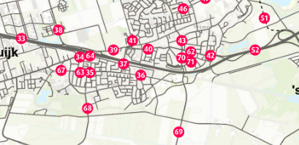
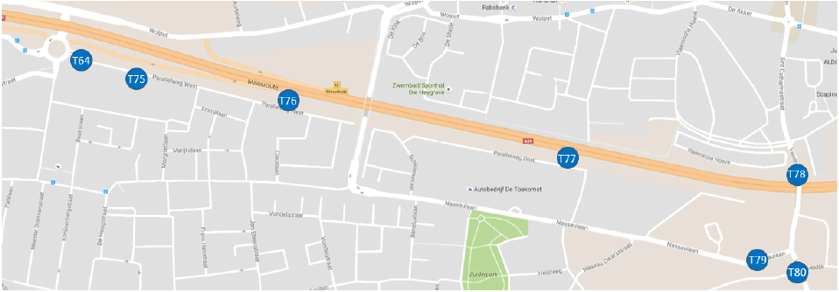
Vergelijking verkeersintensiteiten NRD-alternatief en variant Verlegde toe- en afrit ten opzicht van de situatie referentie Plus in 2030 (bron verkeersrapport v6.0)

